Slide 1
Prêt à dépenser
December 4th
Construire un modèle de scoring
Notes:
Ce projet est pour la société « Prêt à dépenser » qui propose des crédits à la consommation pour des personnes ayant peu ou pas d'historique de prêt et le but c’est de construire un modèle de scoring.

Slide 2

80%
Notes:
Pour accorder un crédit à la consommation, l’entreprise calcule la probabilité qu’un client rembourse, ou non, du coup elle souhaite développer un algorithme de scoring (clic) pour aider à décider si un prêt peut être accordé à un client ou non.

Slide 3
Plan
Exploration de la data
Analyse exploratoire
Corrélation
Feature Engineering
Modèle et métrique
Classement des modèles
Conclusions
Notes:
Voila comment va se dérouler la présentation.
Nous allons commencer par explorer nos jeu de données où nous détaillerons les différentes ressources que nous possédons pour ce projet.
Nous passerons ensuite à l’analyse exploratoire où nous allons avoir un premier aperçu des données, de potentielles anomalies, de doublons, etc. il y aura aussi dans cette partie un détour sur l’encodage des variables.
Nous verrons ensuite les différentes corrélations entre nos différentes variables
Nous passerons ensuite sur le feature engineering où nous détaillerons les différentes nouvelles variables créées.
Puis à l’élaboration de nos différents modèles ainsi que leur classement
Et enfin nous passerons à la conclusion

Slide 4


01
Exploration de la Data
Notes:
Commençons avec notre exploration des jeux de données.

Slide 5

Exploration de la data
application_train
/application_test
Bureau
Bureau_balance
Previous_application
POS_
CASH_BALANCE
credit_card_balance
installments_payment
homeCredit_columns_description
Notes:
Nous avons 8 jeux de données (clic) au total sous un format csv.
application_train/application_test nous donne des informations sur chaque demande de prêt. Les données d'entrainement sont accompagnées de la variable TARGET, où 0 est lorsque le prêt a été remboursé et 1 lorsqu’il n’a pas été remboursé.
Les données de test seront utiliser pour tester nos données et ne contiennent, du coup, pas la colonne target.
Nous n’allons pas détailler les autres csv puisque nous ne les avons pas utilisé dans notre notebook.

Slide 6


Exploration de la data
Donnée de test
Donnée d’entrainement
Lignes | Colonnes
48744 | 121
Lignes | Colonnes
307511 | 122
Notes:
Nous avons dans notre jeu de données (clic) 48 000 lignes et 121 colonnes pour les données de test et (clic) 307 000 lignes et 122 colonnes pour les données d’entrainement, la colonne en plus est la colonne Target.

Slide 7

02
Analyse exploratoire
Notes:
Passons maintenant à l’analyse exploratoire.
Nous allons dans cette section avoir un premier aperçu des données, de potentielles anomalies, de doublons, etc. Nous rentrons un peu plus dans les détails de notre première exploration.
Nous savons que la colonne "TARGET" nous informe si le prêt a été remboursé dans les délais (0) ou non (1). Il serait intéressant de regarder cela de plus près, voyons voir combien de prêts, on était remboursé et combien ne l'ont pas été.

Slide 8
Analyse exploratoire
282 686
92%
24 825
8%
Notes:
(clic) On constate qu'il y a plus de prêts remboursés à temps que de prêt non remboursé.

Slide 9
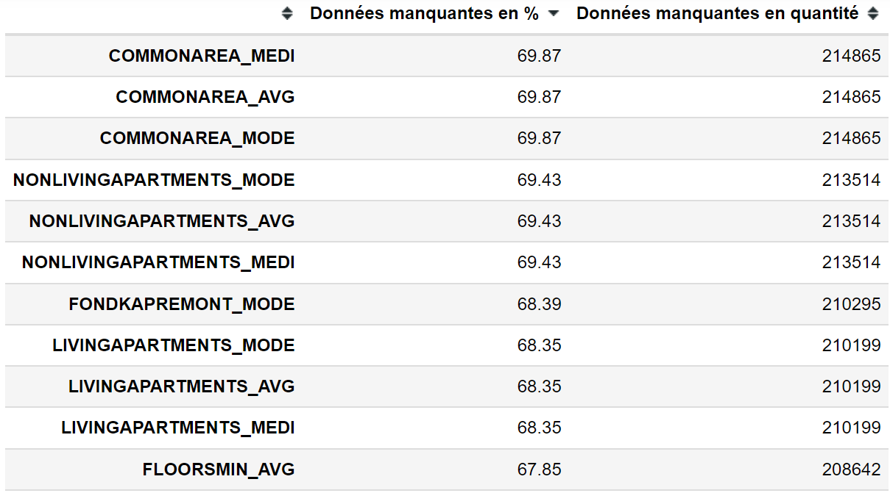
Analyse exploratoire
Notes:
(clic) Nous avons ici de nombreuses colonnes avec des quantités de NaN élevées, toutes les valeurs manquantes seront imputées avec la médiane.

Slide 10
Analyse exploratoire
65
53%
41
33%
16
13%
Notes:
(Clic) Regardons d'un peu plus près les différents types de colonnes,
Les colonnes ayant pour type "object" sont des chaines de caractères, des colonnes catégorielles.
Le soucis, c’est que les modèles de machine learning ne prenne en compte que les chiffres, nous allons donc devoir encoder ces variables.
Pour cela, nous allons faire un petit détoure et nous reviendrons dans la suite de notre analyse exploratoire juste après.

Slide 11
Analyse exploratoire Encodage des variables catégorielles
Genre
Masculin
Féminin
Féminin
Masculin
Féminin
Genre
0
1
1
0
1
Notes:
Pour encoder nos variable catégorielles, on va avoir deux moyens.
Le premier (clic) est de donner un nombre entier unique pour une catégorie, par exemple si nous avons une variable catégorielle pour le genre que nous encodons par étiquette, nous aurons alors 0 pour masculin et 1 pour féminin, on appelle cela LabelEncoding en anglais.
L'inconvénient avec cette technique c’est que lorsque qu’il y a plus de 2 catégories, si l’ont ajoute par exemple la catégorie « autre »*(clic*)

Slide 12
Analyse exploratoire Encodage des variables catégorielles
Genre
Masculin
Féminin
Féminin
Masculin
Féminin
Autre
Genre
0
1
1
0
1
2
Notes:
Ca reviendrait ici et à dire que le genre masculin est inférieur au genre féminin car 0 est inférieur à 1, et féminin est inférieur aux autres genre qui ont pour code 2, bien sûr dire ce genre de choses ça n'a absolument aucun sens car ces catégories n'ont rien d’ordinale.
Du coup, ça risque de pénaliser la plupart des modèles de machine learning.
Le second moyen est l’encodage à chaud ou le one-hot encoding en anglais.

Slide 13
 | Animaux
0 | Mollusque
1 | Reptile
2 | Oiseau
3 | Poisson
4 | Mammifère
 | Mammifère | Oiseau | Reptile | Poisson | Mollusque
0 | 0 | 0 | 0 | 0 | 1
1 | 0 | 0 | 1 | 0 | 0
2 | 0 | 1 | 0 | 0 | 0
3 | 0 | 0 | 0 | 1 | 0
4 | 1 | 0 | 0 | 0 | 0
Notes:
L’idée est de rendre les catégories (clic) en colonne, toutes ont pour valeurs 0, sauf celle qui possède la catégorie concernée qui aura pour valeur 1, et là, pas de problème d’ordre.
L’inconvénient de cette technique est le nombres de colonnes qui peuvent être créées.

Slide 14


Encodage par étiquette
Encodage
à chaud
LabelEncoder()
get_dummies()
Notes:
Pour l’encodage par étiquette nous avons utiliser la fonction LabelEncoder (clic) de la librairie ScikitLearn, seulement pour les variables ayant deux catégories ou moins.
Pour l’encodage à chaud nous avons utiliser la fonction get_dummies (clic) de pandas.

Slide 15

Donnée de test
Donnée d’entrainement
Lignes | Colonnes
48744 | 239
Lignes | Colonnes
307511 | 243
Notes:
Voici maintenant les nouvelles dimensions de notre jeux de données après les avoir encodées. (clic) Le nombre de colonnes s’est envolées mais comme expliqué précédemment c’est normal.
On remarque cependant une différence sur les colonnes entre nos données de test et nos données d’entrainement.
L’encodage à chaud a créé plus de colonnes dans les données d'entrainement, car il y avait des variables catégorielles avec des catégories non représentées dans les données de test.
Comme nous devons avoir la même quantité de colonne dans nos deux jeux de données pour entrainer nos modèles, nous allons devoir les aligner.

Slide 16

align()
TARGET
join='inner'
Notes:
Et pour ça, il existe la fonction pandas (clic) align() qui va supprimer les données en trop en utilisant le paramètre de jointure (*clic*) « inner », donc les colonnes des données d’entrainement en plus par rapport aux données de test seront supprimées.
Nous avons bien sûr préalablement garder la (clic) colonne Target, celle-ci ne doit pas être supprimer pour l’entrainement de nos modèles.
Voilà c’est la fin de notre petit détoure sur l’encoding de nos variable catégorielles, revenons sur notre analyse exploratoire.

Slide 17


Analyse exploratoire Anomalies
221 ans
1
Âge :
Âge :
110 ans
Notes:
Regardons du côté des anomalies. Elles peuvent être dues à de (clic) mauvaises saisies ou par exemple des mesures valides (clic) mais extrêmes, on parle alors de valeurs atypiques.

Slide 18
Analyse exploratoire Anomalies
Âge (days_birth)
Jours d’emploi
(days_employed)
quantité | 307 111
moyenne | 43.93
écart-type | 11.95
min | 20.51
25% | 34
50% | 43.15
75% | 53.92
max | 69.12
quantité | 307 111
moyenne | 63815.04
écart-type | 141 275.76
min | -17912
25% | -2760
50% | -1213
75% | -289
max | 365 243
describe()
Notes:
Pour visualiser facilement les anomalies nous utilisons la fonction (clic) describe de pandas. Les chiffres de la colonne DAYS_BIRTH sont négatifs parce qu’ils sont enregistrés par rapport à la demande de prêt en cours, donc nous avons, avant de describe, diviser les jours par -365 pour avoir l’âge des clients.
(clic) Donc nous avons ici notre descriptif de notre variable days_birth, on peut voir que la moyenne des clients est de 43,93, le minimum de 20,51 et le maximum de 69,12. Il n’y a pas d’anomalie sur la variable days_birth.
Par contre sur la variable (clic) days_employed qui nous donne la quantité de jours où la personne a commencé son emploi actuel avant de faire la demande, on peut voir un problème. Normalement les valeurs ne devraient être que négatives, sauf que (clic) la moyenne ainsi que le max son positif. Sachant que le max qui est de 365 243 donnerai 1000 ans, ce n’est pas correcte.

Slide 19
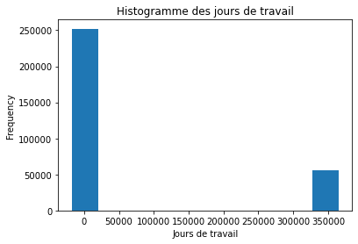
Analyse exploratoire Anomalies
Anomalies
55 374
Notes:
On peut voir sur le graphique que la majorité des valeurs sont inférieures ou égales à 0, et que nous en avons quelques-unes supérieures ou égales à 350 000. C'est donc certainement une aberration.
Nous avons au total sur cette variable (clic) 55 374 anomalies.
Le traitement des anomalies dépend de la situation, il n'y a pas vraiment de règle ou de vérité générale.
L'une des approches les plus sures consiste à définir les anomalies par des valeurs manquantes (NaN), puis à les remplir (en utilisant l'imputation) juste avant l'apprentissage automatique.

Slide 20
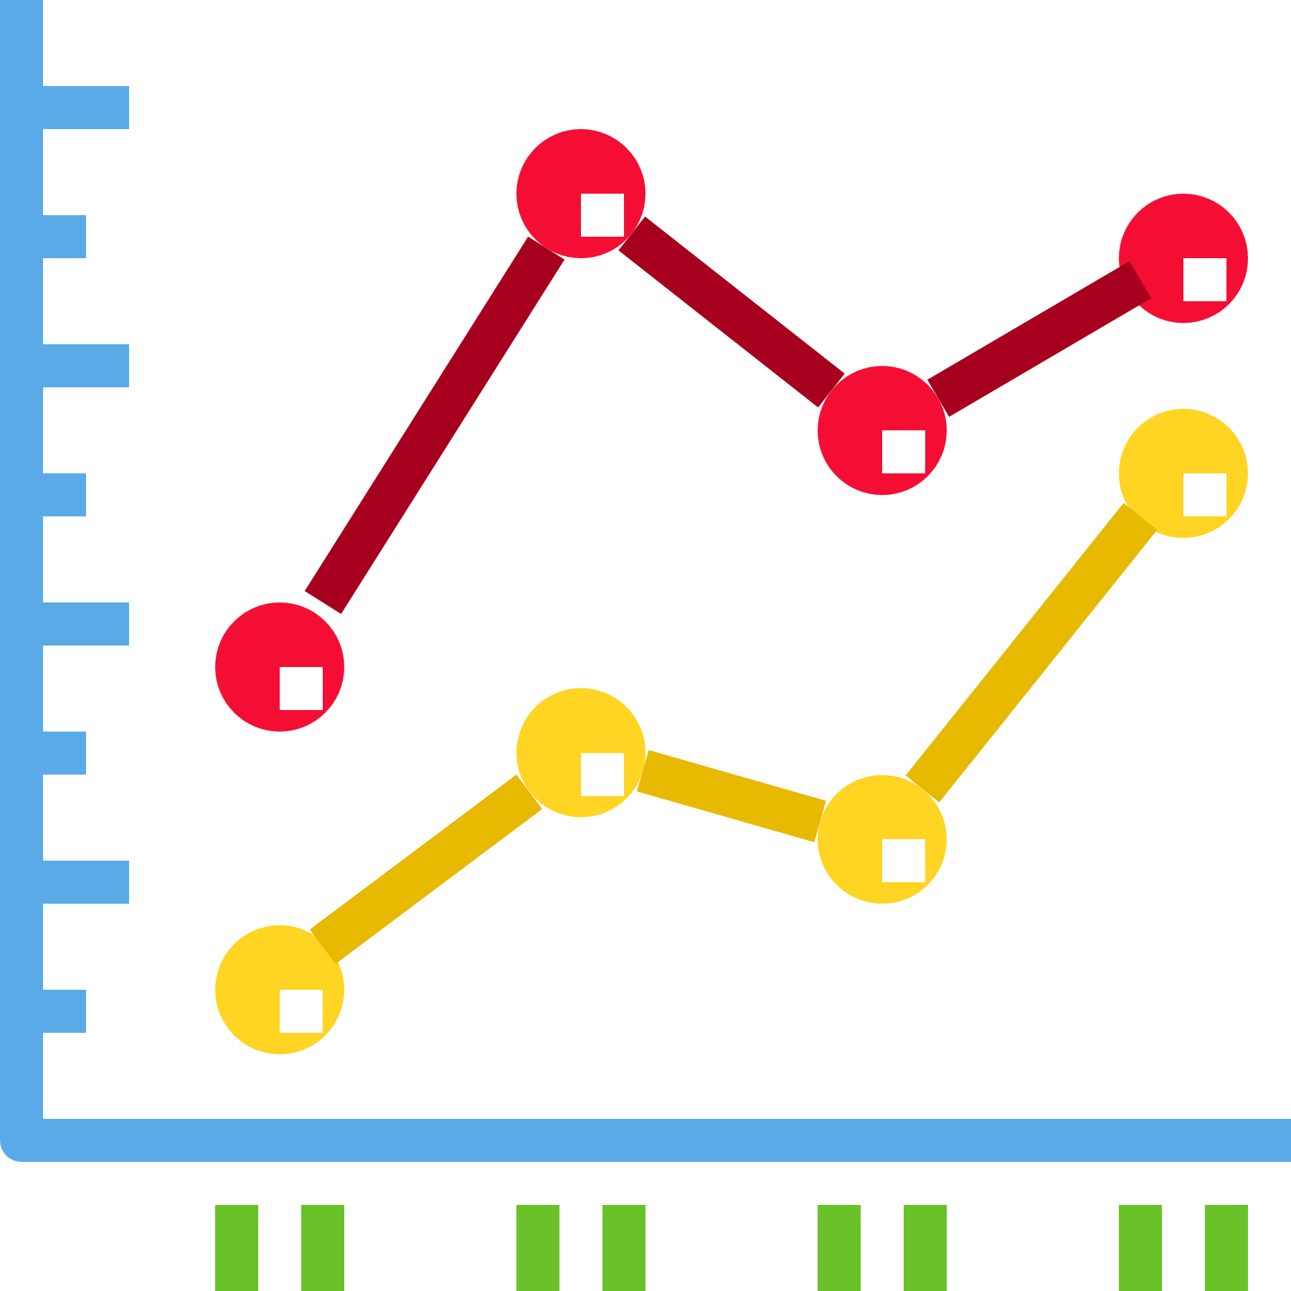
03
Corrélation

Slide 21
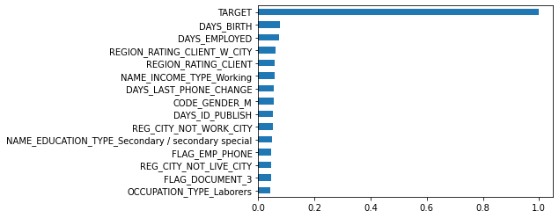
Notes:
La corrélation 'DAYS_BIRTH' est la plus positive. (sauf pour TARGET, car la corrélation d'une variable avec elle-même est toujours de 1). En regardant la documentation, 'DAYS_BIRTH' est l'âge en jours du client au moment du prêt en jours négatifs.
La corrélation est positive, mais les valeurs de cette variable sont des entiers négatifs, ce qui voudrait dire que plus le client est âgé, moins il est susceptible de ne pas rembourser son prêt, et cela n’a pas l’air très cohérent

Slide 22
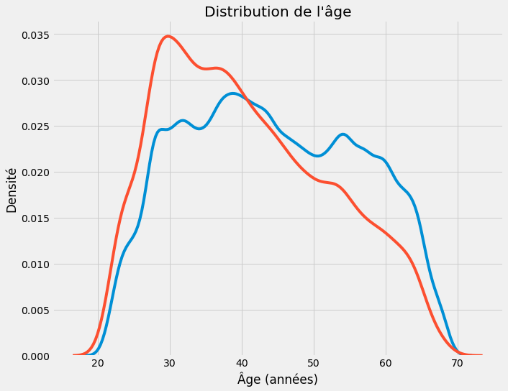
Prêts non remboursés dans les délais
Prêts remboursés dans les délais
Notes:
Nous avons donc changé les valeurs de ‘DAYS_BIRTH’ en valeur absolue et obtenons ce graphique, qui montre clairement que plus l’âge augmente plus le prêt est susceptible d’être remboursé.

Slide 23
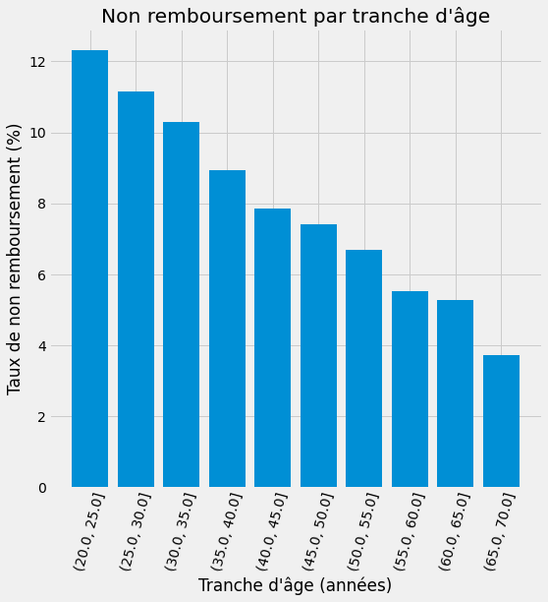
Notes:
Ensuite nous avons partitionné des tranches d’âges pour avoir une visualisation plus clair, nous calculons ensuite la valeur moyenne de la TARGET, qui nous indique le ratio de prêts non remboursés dans chaque catégorie d'âge.
Et on voit encore une fois, que les clients plus jeunes sont plus susceptibles de ne pas rembourser le prêt. Le taux de non-remboursement est supérieur à 10 % pour les trois tranches d'âges les plus jeunes et inférieur à 5 % pour la tranche d'âge la plus âgée.

Slide 24
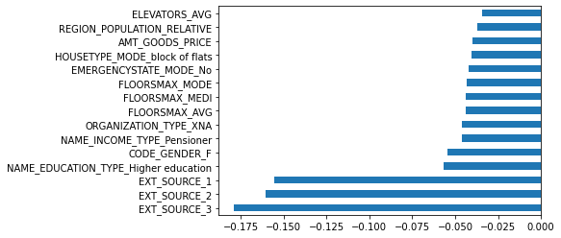
Notes:
Du coté des corrélations négatives, les 3 variables ayant les corrélations négatives les plus fortes avec la cible sont 'EXT_SOURCE_1', 'EXT_SOURCE_2', et 'EXT_SOURCE_3'. Selon la documentation, ces variables représentent un "score normalisé à partir d'une source de données externe". Ce sont probablement des scores.
Premièrement, regardons les corrélations des 'EXT_SOURCE' avec la TARGET et entre elles.

Slide 25
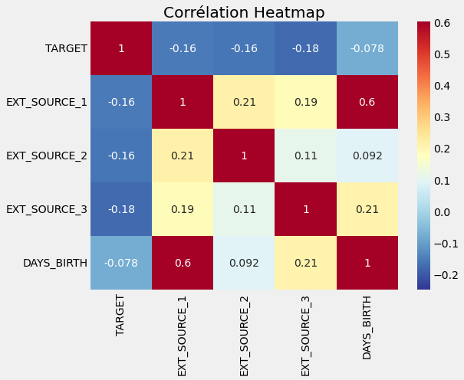
Notes:
Les trois 'EXT_SOURCE' ont des corrélations négatives avec 'TARGET', plus la valeur des 'EXT_SOURCE' augmente, plus le client est susceptible de rembourser le prêt.
On remarque aussi que 'DAYS_BIRTH' est positivement corrélé avec 'EXT_SOURCE_1' ce qui veut dire que l'un des facteurs de ce score est peut-être lié l'âge du client.

Slide 26

04
Features engineering
Domain Knowledge Features
Notes:
Passons maintenant au feature engineering

Slide 27
Domain Knowledge Features
CREDIT_INCOME_PERCENT
Pourcentage du montant du crédit par rapport au revenu du client
ANNUITY_INCOME_PERCENT
Le pourcentage de l'annuité du prêt par rapport au revenu du client.
CREDIT_TERM
Durée du paiement en mois.
DAYS_EMPLOYED_PERCENT
Le pourcentage des jours de travail par rapport à l'âge du client.
Notes:
Nous avons tenté de créer de nouvelles variables pertinentes malgré que nous ne soyons pas du métier.
Nous avons créer quelques variables qui tentent de capturer ce que nous pensons être importants pour savoir si un client ne remboursera pas son prêt.
Voici les (clic) variables que nous avons créées :
CREDIT_INCOME_PERCENT : le pourcentage du montant du crédit par rapport au revenu du client.
ANNUITY_INCOME_PERCENT : le pourcentage de l'annuité (Annuité: paiement annuel d'une partie du capital emprunté et des intérêts) du prêt par rapport au revenu du client.
CREDIT_TERM : la durée du paiement en mois (l'annuité étant le montant mensuel dû).
DAYS_EMPLOYED_PERCENT : le pourcentage des jours de travail par rapport à l'âge du client.
Voyons maintenant si ses variables ont une corrélation avec la variable Target

Slide 28
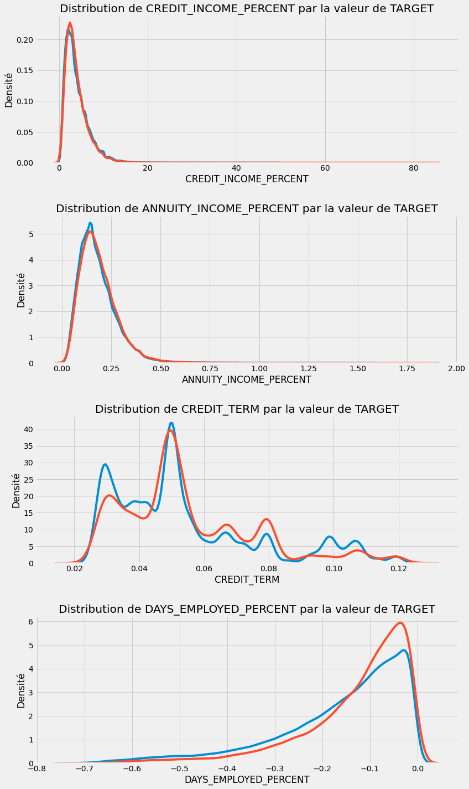
Domain Knowledge Features
Notes:
Nous avons ici de belles corrélations, mais c’est difficile de dire à l'avance si ces nouvelles variables seront utiles. La seule façon de le savoir, c'est de les essayer.
Commençons à entrainer notre premier modèle !

Slide 29

05
Modèle et Metrique
Notes:
Passons donc à la partie modèle et métrique

Slide 30
Données d’entrainement et de test
X = app_train.drop(columns=['TARGET'])
y = app_train['TARGET']
train_test_split()
Notes:
Avant de commencer nous devons placer dans la variable (clic) X la data d'entrainement sans la target.
Dans la variable (clic) y seulement la target.
La variable X sera alors utilisée pour entrainer le modèle.
La variable y quant à elle sera utilisée pour évaluer le modèle.
La fonction (clic) train_test_split() de Scikit-Learn se charge de séparer les données d’entrainement et les données de test.

Slide 31
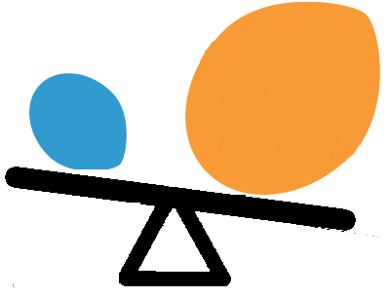
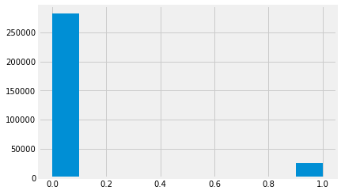
Normalisation
SimpleImputer(strategy='median')
RandomUnderSampler()
StandardScaler()
Notes:
Avant ça, nous devons normaliser nos données.
Pourquoi ? Parce que nos données doivent être du même type, par exemple, si nous avons des données de distance, kilomètre, mètre et centimètre.
1 km sera 1000 mètres, et 1 mètre sera 100 centimètres, ces données ne seront pas fausse, mais pour notre modèle de machine Learning 1 km ne sera pas égal à 1000 mètres. Nous devons donc normaliser nos données pour qu’elles soient de la même mesure.
Mais avant cela, nous allons imputer les valeurs manquantes par la médiane, à l’aide de la fonction (clic) SimpleImputer() de Scikit Learn.
Puis nous normalisons nos données avec la fonction (clic) StandardScaler()
Nous devons ensuite équilibrer notre target, de manière à ce que nos modèles puissent s'entrainer sans déséquilibre, (clic) on peut voir sur le graphique suivant la distribution de la target.
Et pour rééquilibrer ça nous allons utiliser la fonction (clic) RandomUnderSampler() de la librairie Imblearn.

Slide 32

K-Neighbors
Notes:
Commençons par le modèle des k plus proche voisins, le K-Neighbors.
Avant de lancer notre modèle il serait intéressant de connaitre la quantité de données dont nous avons besoin pour l'entrainer.

Slide 33
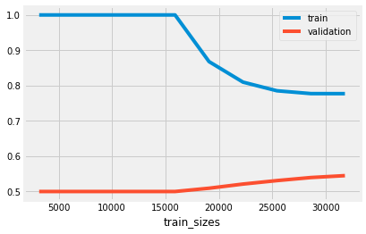
Courbe de l’apprentissage
Notes:
La courbe d'apprentissage permet de savoir si notre modèle à besoin de plus de données pour être plus performant.
Cela peut aussi être utilisé pour voir si nous avons trop de données et avons atteint un plafond.
Ça peut permettre de réduire la quantité de données utilisées et ainsi gagner du temps sur notre notebook. En entreprise les données peuvent parfois couter cher, cette technique permet alors aussi de réduire les couts.
Voici notre courbe de d’apprentissage pour ce modèle, on constate sur notre graphique qu'il aurait fallu plus de données pour que notre modèle soit entrainé au maximum, mais nous pouvons quand même peut être avoir un bon score.
Nous avons utiliser le maximum de données, donc la totalité de notre jeu de donnée.
Faisons un premier score avec notre modèle, que nous essaierons d'améliorer.
Par la suite, nous entrainerons et testerons d'autres modèles.

Slide 34
Premier test
model = KNeighborsClassifier(n_neighbors=2)
model.fit(X_train, y_train)
0,73
print('Test score:', model.score(X_test, y_test))
Notes:
Pour notre premier score, nous allons tester notre modèle avec la manière la plus basique, nous stockons (clic) notre modèle dans une variable appelé modèle.
Nous entrainons ce modèle avec (clic) la fonction fit() de scikit learn.
Puis nous (clic) imprimons le score avec la fonction score().
Nous obtenons (clic) un score de 073 qui est très correct c’est un bon score pour le début de notre modèle !

Slide 35
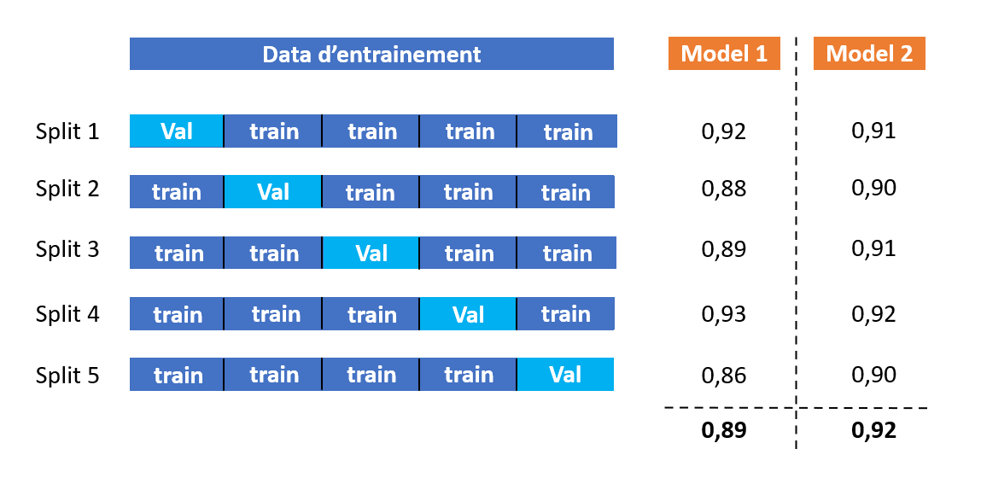
Amélioration du modèle
Cross validation
Roc auc
Validation set
0,56
Notes:
Si nous améliorons notre modèle seulement via les données de test, notre modèle sera réglé dessus et nous risquons de perdre en fiabilité sur le score final.
Nous avons donc découper une troisième partie dans notre data, appelé (clic) "validation set".
Nous allons donc améliorer notre score en réglant les paramètres avec les données d'entrainement sur les données de test, une fois le modèle réglé, nous validerons le score avec la data de validation.
Nous allons utiliser plusieurs morceaux pour valider notre modèle, pour rendre son score le plus fiable possible.
Pour cela, nous allons faire (clic) une Cross Validation.
De cette manière, nous pourrons par la suite comparer précisément plusieurs modèles, et choisir le bon modèle avec une plus grande fiabilité, car nous aurons leurs scores moyens.
Nous utiliserons ici la métrique (clic) roc_auc qui pénalise les faux positifs, nous reviendront la dessus un peu plus tard quand nous parlerons de la matrice de confusion.
(clic) Nous voyons ici que lorsque que nous évaluons notre modèle avec un validation set, nous avons un score bien différent puisque les données utilisées pour l'évaluer ne sont pas réglées sur nos données d'entrainement, nous passons donc d’un score de 0,73 à 0,56.
On se retrouve alors avec un score bien plus faible ! Il est cependant plus proche de la réalité lorsqu'il faudra prédire si une personne paiera son prêt ou non.

Slide 36
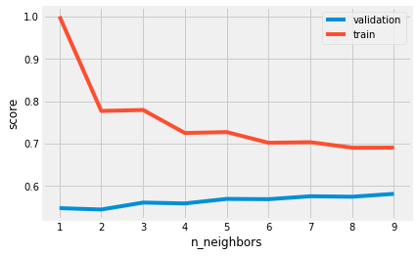
Amélioration du modèle
Validation Curve
Notes:
Nous pouvons aller encore plus loin, en modifiant les paramètres du classifier grâce à la validation curve.
(clic) La validation curve va nous permettre de trouver avec quel nombre de k notre modèle aura le meilleur score.
On peut voir ici que l'on obtient le meilleur score avec k égale à 9.
Il faut savoir que plus nous augmentons le nombre de k, plus le modèle prendra du temps à s’entrainer.

Slide 37
Amélioration du modèle
GridSearchCV
param_grid = {
'n_neighbors': np.arange(1, 10),
'weights’: ['uniform', 'distance'],
'algorithm': ['ball_tree', 'kd_tree', 'brute']
}
0,58
print(grid.best_score_)
Notes:
Nous pouvons aller encore plus loin en réglant d'autres hyperparamètre. Pour cela nous allons utiliser GridSearchCV.
Qui nous permettra de trouver les meilleurs hyper paramètres pour notre modèle, en comparant les différentes performances de chaque combinaison grâce à la technique de cross-validation.
Donc nous plaçons les hyperparamètre dans le (clic) dictionnaire param_grid, et nous récupérons le score avec (clic) best_score_. Et nous obtenons un score de 0,58 contre 0,56, notre score à un peu augmenté.

Slide 38
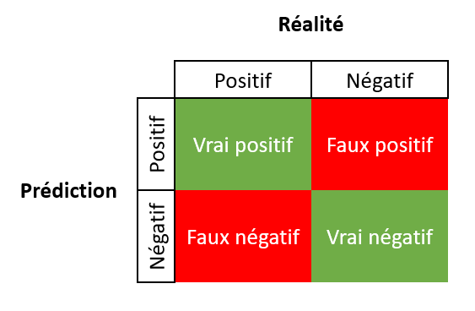
Amélioration du modèle
Matrice de confusion
0,58
Notes:
Faisons maintenant une matrice de confusion avec la fonction confusion_matrix.
Elle permet de vérifier (clic) le nombre de faux positifs, de faux négatifs, de vrais positifs et de vrais négatifs.
Si le modèle prédit un positif, et que c'est bien un positif, alors c'est un vrai positif.
Si le modèle prédit un positif, alors que c'est un négatif, alors c'est un faux positif.
Si le modèle prédit un négatif, alors que c'est un positif, alors c'est un faux négatif.
Si le modèle prédit un négatif, et que c'est bien un négatif, alors c'est un vrai négatif.
Cela nous permet de savoir si le modèle ne fait pas une même prédiction pour toutes les données.
**EXEMPLE DES VOITURES TUNNEL**
C'est pour cela que nous avons utilisé comme métrique le roc auc, qui pénalise les faux positifs.
Nous avons alors un (clic) score plus fiable qui reste cependant identique au précédent, puisque nous avons anticiper en utilisant la métrique roc auc.
Passons maintenant à un autre modèle.

Slide 39

Régression logistique
Notes:
La régression logistique va simplement séparer les deux sous-ensembles (prêt remboursé ou non).
Commençons maintenant avec notre modèle.

Slide 40
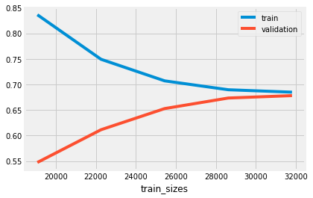
Courbe d’apprentissage
Notes:
Nous pouvons voir qu'à partir de 3000 lignes le modèle n'apprend plus vraiment, nous avons donc largement assez de données pour entrainer notre modèle, c’est-à-dire la totalité de notre jeu de données.

Slide 41
Scores
Score de base
GridSearchCV
Score final (roc auc)
0,68
0,67
0,67
Notes:
(clic) Voici ce que nous obtenons en respectant les étapes vu précédemment, la régression logistique n’a pas vraiment d’hyperparamètre à réglés, nous avons alors une variance quasi nulle sur ce point.
Nous avons un score ici bien plus élevé que notre précédent modèle, cela est peut être dû au fait que ce modèle avait une quantité de données pour s’entrainer bien plus suffisante.
Allons un peu plus loin avec l’ensemble learning.

Slide 42




Ensemble Learning
Notes:
L'Ensemble learning est une technique qui consiste à entrainer plusieurs modèles de machine learning pour ensuite considérer l'ensemble de leurs prédictions.

Slide 43
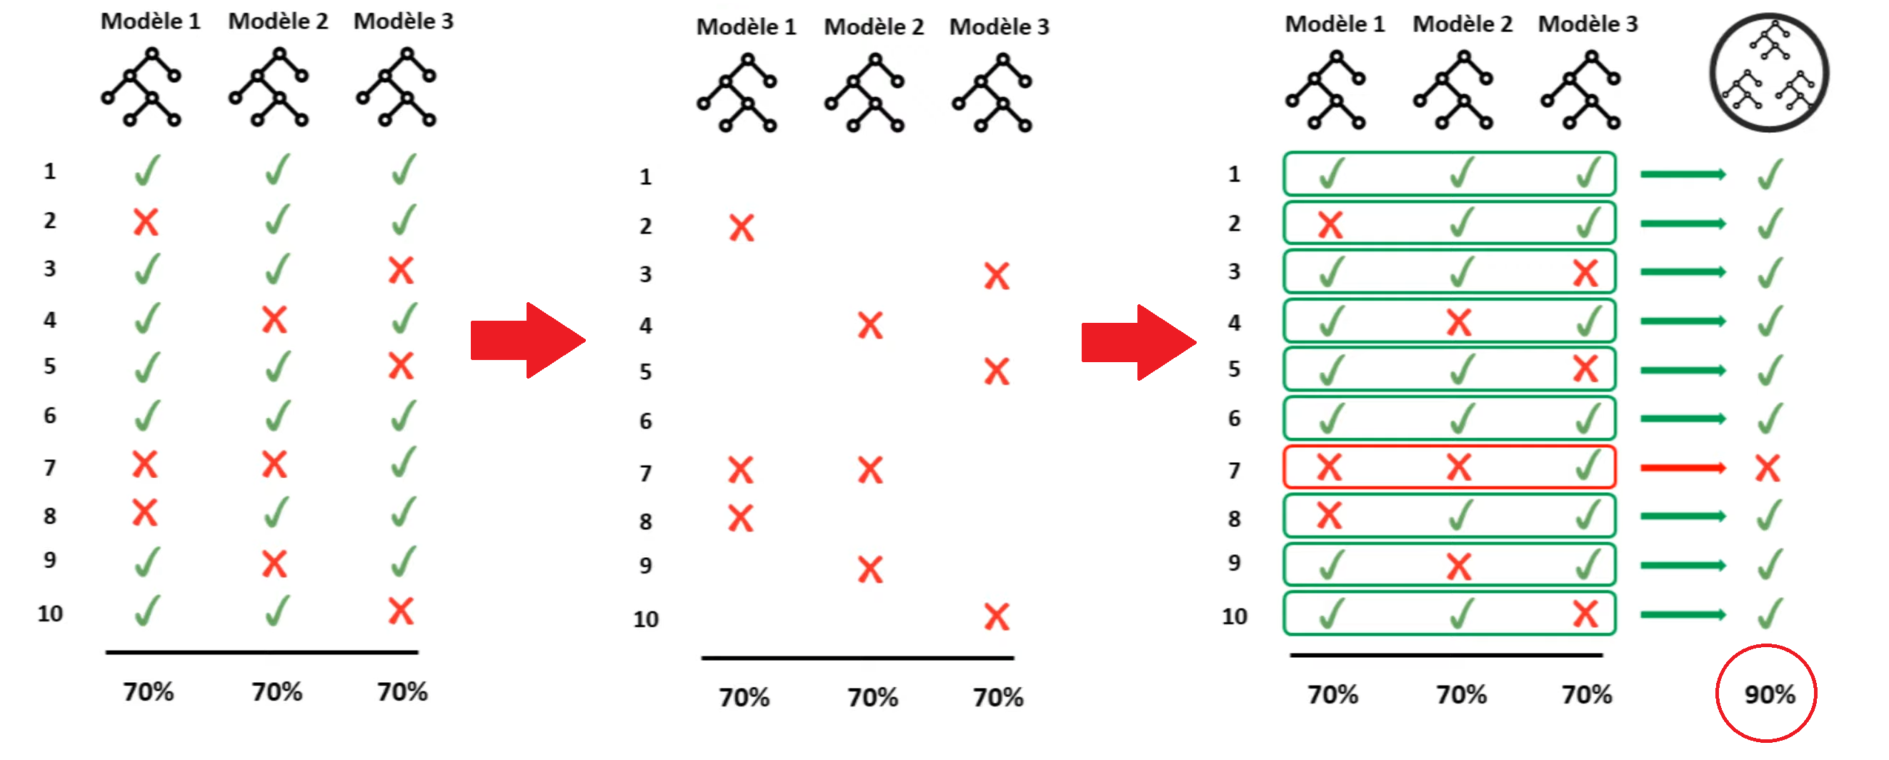
Bagging
Boosting
Stacking
Notes:
Pour ça il existe trois grandes méthodes :
(clic) le bagging
(clic) le boosting
(clic) le stacking
Que nous verrons plus en détail juste après.
Nous pensons qu’il est bien de terminer par cela pour potentiellement avoir le score le plus élevé/fiable !
En utilisant (clic) la moyenne de plusieurs modèles, nous pouvons alors en tirer un meilleur score.
Nous pouvons donc même avoir plusieurs modèles ayant chacun un score de 55%, les combiner, et obtenir un score se rapprochant des 100%.
L'idée est qu'une mauvaise prédiction soit ajustée par les bonnes prédictions des autres modèles.
Voyons maintenant plus en détails les différentes parties qui sont, le bagging, le boosting et le stacking.

Slide 44
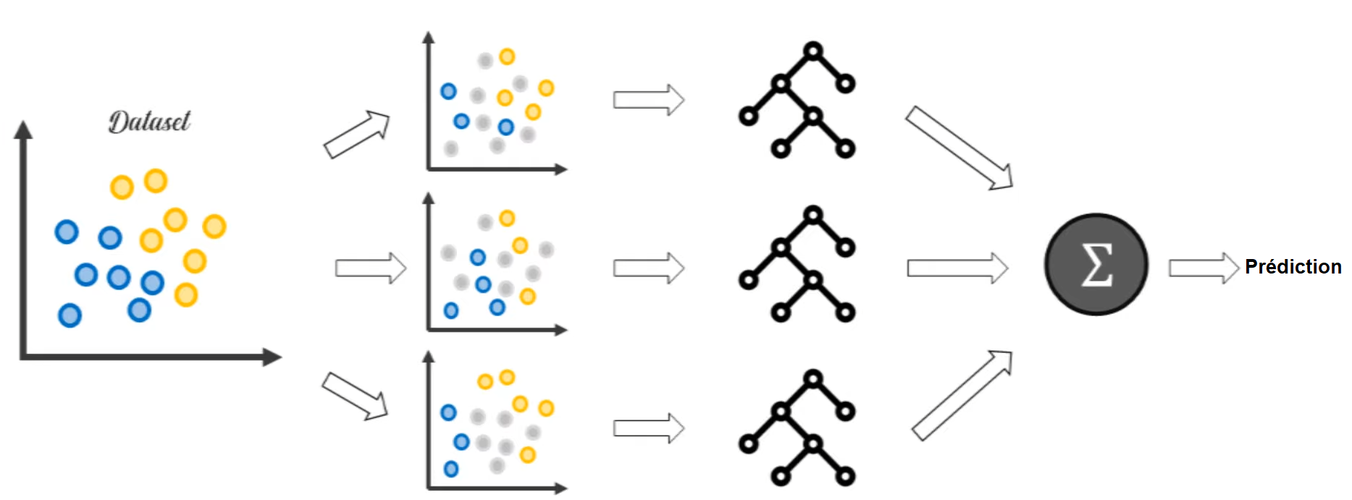
Bagging
Notes:
L'idée ici est de créer plusieurs entités d'un même modèle, et d'entrainer chacune de ses entités sur une portion aléatoire de notre dataset, nous avons donc avec ce procédé des résultats diversifiés puisqu'ils n'ont pas été entrainés sur les mêmes données.

Slide 45
Boosting
AdaBoost
Gradient Boosting
Notes:
L'idée du boosting est d'entrainer l'un après l'autre plusieurs modèles relativement faibles en demandant à chaque modèle d'essayer de corriger les erreurs effectuées par son prédécesseur.
Du coup on obtient un ensemble de modèles complémentaires dans lequel les faiblesses des uns sont compensées par les forces d'autre.
La différence avec le Bagging, car c'est très ressemblant, est que le Boosting utilise des modèles à score faible, des modèles sous entrainés.
Pour faire cela, il existe deux grands algorithmes qui sont (clic) AdaBoost et (clic) Gradient Boosting.

Slide 46
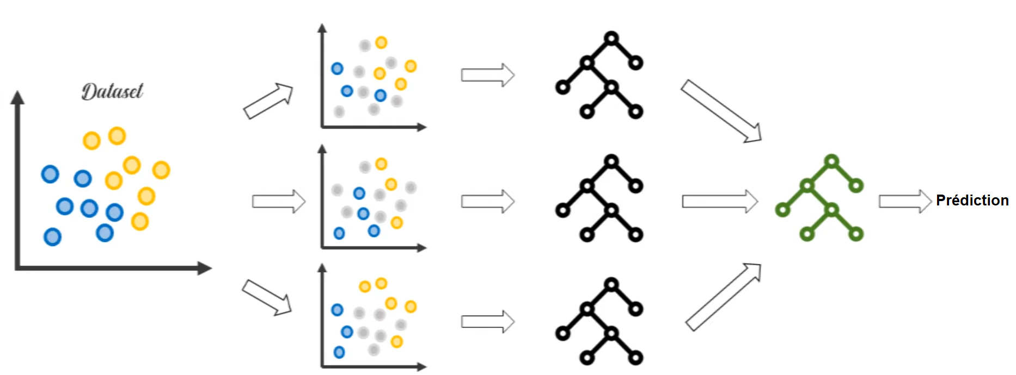
Stacking
Notes:
L'idée du Stacking est d'entrainer un modèle de machine learning (clic) par-dessus les prédictions de plusieurs autres modèles.
C'est-à-dire qu’au lieu de simplement rassembler les résultats de nos modèles pour retenir une prédiction majoritaire, comme avec le Bagging et le Boosting, on demande à un modèle d'apprendre à reconnaitre qui a tort et qui a raison parmi les modèles, pour lui-même prédire le résultat final.
Scikit-learn permet de faire cela facilement avec la fonction Voting Classifier.

Slide 47
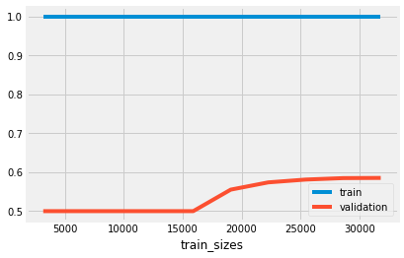
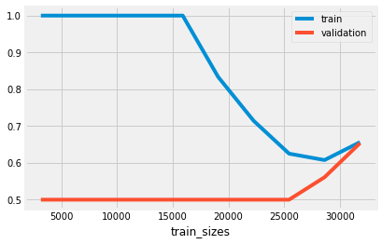
Stacking Voting Classifier
DecisionTreeClassifier
RandomForestClassifier
0,61
Notes:
Donc on va enchainer directement avec le stacking.
Nous allons utiliser deux modèles pour notre Voting Classifier :
Le (clic) DecisionTreeClassifier, et le (clic) RandomForestClassifier.
Voici leur courbe d’apprentissage.
Nous pourrons nous contenter de 30 000 points pour notre RandomForestClassifier, mais le modèle DecisionTreeClassifier à besoin de tous les points pour être entrainé au maximum. Nous utiliserons alors l'intégralité de nos données.
Une fois nos modèles entrainés, (clic) voici le score que nous obtenons avec le voting classifier, ce score est plus faible que celui du modèle de la Regression Logistique.

Slide 48
Stacking Stacking Classifier
StackingClassifier
0,60
Notes:
Nous avons également utilisé le modèle (clic) StackingClassifier mais avons obtenue (clic) un score encore plus faible que le votingClassifier, passons au bagging et au boosting.

Slide 49
Bagging et Boosting
RandomForestClassifier
AdaBoostClassifier
GradientBoostingClassifier
0,67
0,68
0,68
Notes:
Le Bagging quant à lui, nous donne (clic) un score de 0,67 avec le modèle RandomForestClassifier.
Le boosting nous donne (clic) 0,68 avec le modèle AdaBoostClassifier et (clic) 0,68 avec le modèle GradientBoostingClassifier.
Et voilà nous avons terminé notre Ensemble Learning ! On dirait bien que le GradientBoostingClassifier est le modèle avec le score le plus élevé (les chiffres apres la centième décimales sont plus élevés que AdaBoostClassifier) , regardons notre classement.

Slide 50

06
Classement des modèles
Notes:
Voyons maintenant notre classement, nous avons stocké chaque score dans un dictionnaire pour en voir le classement.

Slide 51
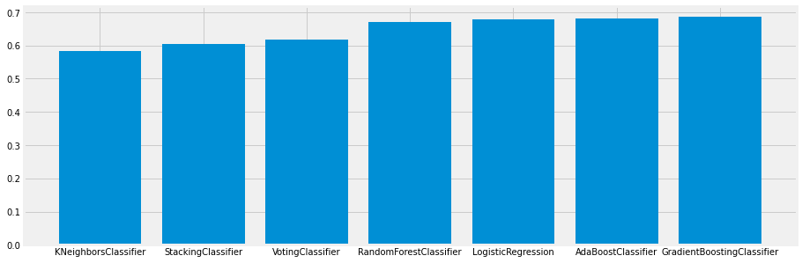
Classement
0,685
Notes:
On voit ici que le modèle ayant eu le meilleur score est le GradientBosstingClassifier ! (Clic) Avec un score de 0,685
Regardons maintenant l'importance des variables de ce modèle.

Slide 52

07
Importance des variables
Notes:
Quelles sont les variables les plus importantes que notre modèle a utilisées pour prédire si un client remboursera son prêt ou non.

Slide 53
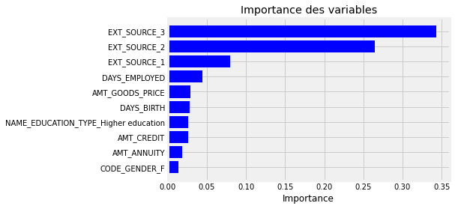
Importance des variables
feature_importance_
Notes:
Pour cela, nous avons utiliser feature_importances_ de scikit-learn.
On peut constater ici que les deux principales variables qui entrent dans le calcul du score de nos modèles sont EXT_SOURCE_3 et EXT_SOURCE_2.
DAYS_BIRTH et DAYS_EMPLOYED sont deux variables utilisées que l'ont retrouve dans le top 10 de nos deux modèles, c'est pertinent car DAYS_BIRTH correspond à l'âge du client en jours au moment de la demande et DAYS_EMPLOYED correspond à la quantité de jours où la personne a commencé son emploi actuel avant de faire la demande de prêt.

Slide 54
Conclusion
Notes:
Nous avons effectué une (clic) analyse exploratoire, nous avons identifié les relations, les tendances ou les anomalies qui pourraient aider notre modélisation.
En cours de route, nous avons effectué (clic) les étapes de prétraitement nécessaires, telles que l'encodage des variables catégorielles, l'imputation des valeurs manquantes et la mise à l'échelle des variables dans un intervalle.
Une fois l'exploration des données, la préparation des données et la création de nouvelles variables terminées nous avons (clic) mis en œuvre un modèle de base sur lequel nous avions pour objectif d'augmenter ses performances. Puis nous avons construit d'autres modèles plus complexes pour (clic) surpasser notre premier score.
Nous avons maintenant un modèle efficace pour prédire selon les différentes variables, si oui ou non, il est plus ou moins probable, que tel ou tel profile, rembourse ou non, son prêt.

